Slide 1
Pelaksanaan surat keputusan bersama 4 Menteri (Pendidikan dan kebudayaan, agama, kesehatan dan dalam negeri)

Slide 2

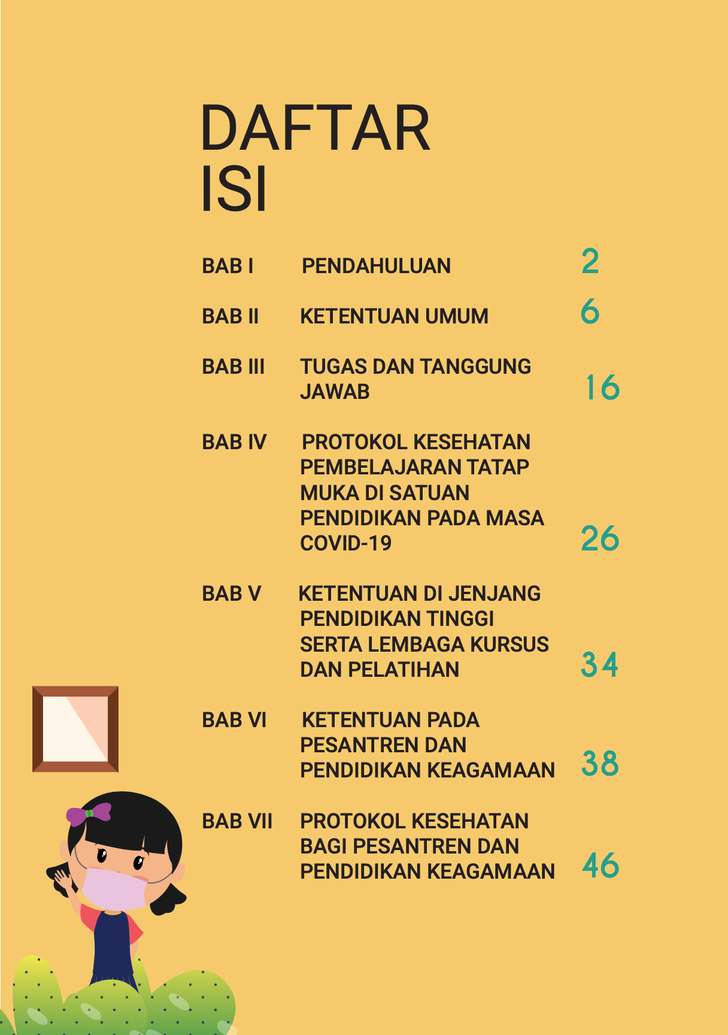
SKB 4 MENTERI

Slide 3
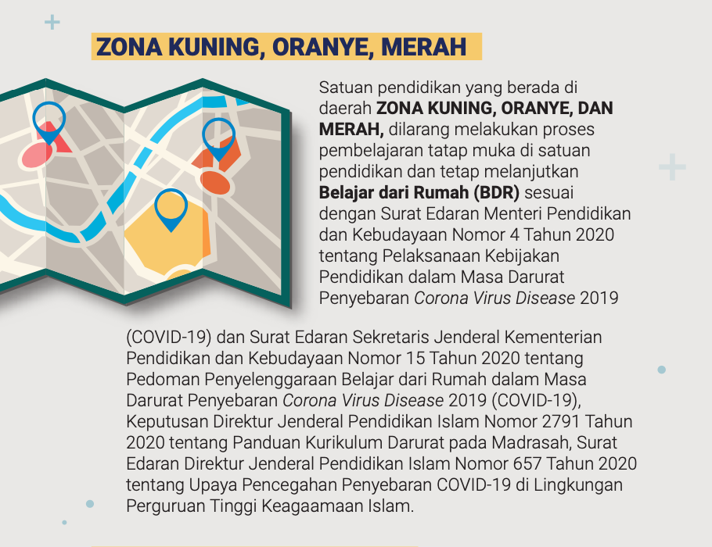
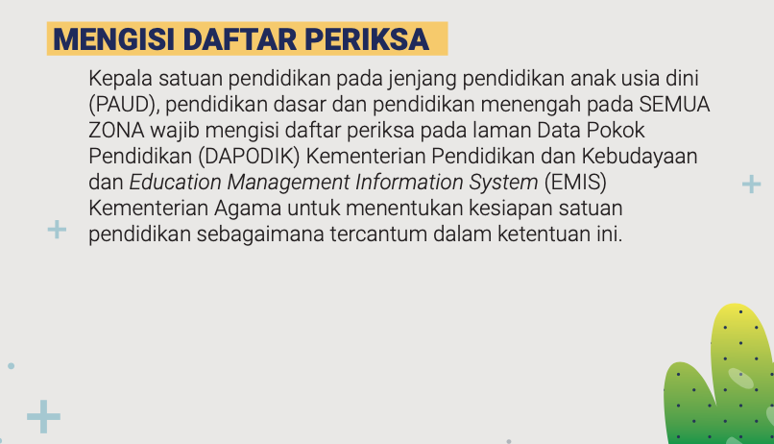
PRA-SYARAT

Slide 4
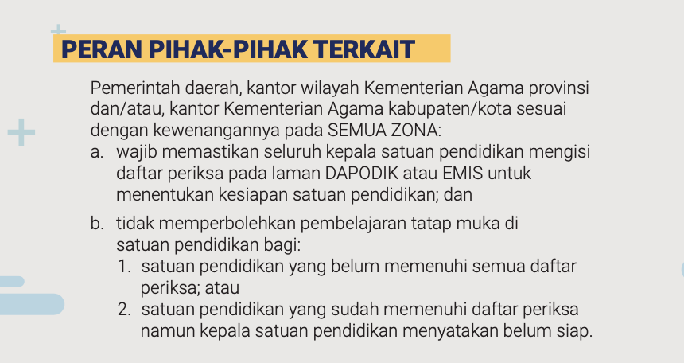
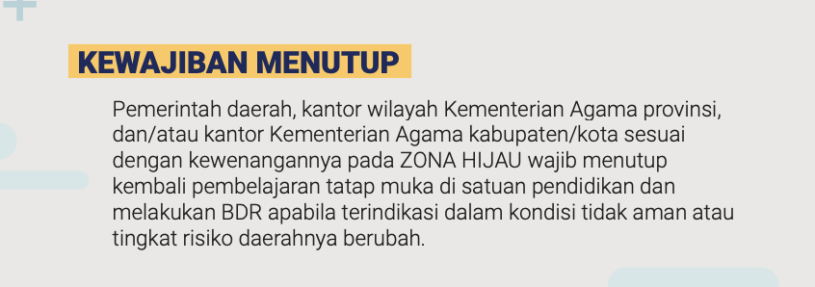
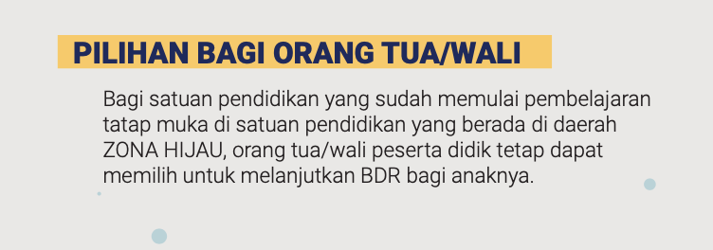
PERAN PARA PIHAK
Pemerintah Daerah, Kanwil Kemenag
Kepala Satuan Pendidikan
Gugus Tugas COVID-19

Slide 5
PESANTREN DAN PENDIDIKAN KEAGAMAAN BERASRAMA
Check dan Taati protokol kesehatan
Perbaiki Sarpras
Koordinasi
Tetap siap BDR

Slide 6
TERIMA KASIH

